Slide 1
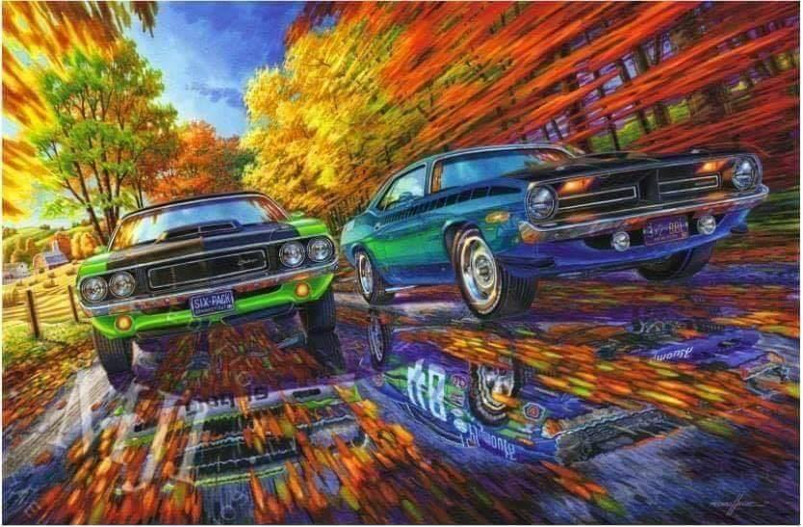
PINTURA MOTAK
ETA
HAUEN KONPOSIZIOAK
rAimar,Aner,Markel,Camal eta Oier

Slide 2
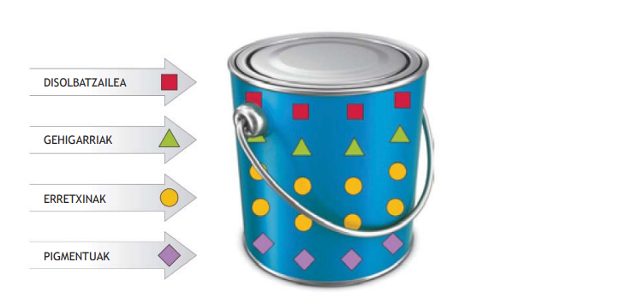
PINTURAREN FABRIKAZIOA
-Dispertsio fasea: Pigmentuak eta erretxinak nahastu
-Ehotze fasea: Pigmentuak eta erretxinak gaineztatu,nahaste uniformea lortzeko
-Homogeinizazio fasea: Disolbatzailea eta gehigarriak erantsitzen da
-Iragazte-fase: Pinturari zikinkeriak kentzea
-Ontziratze-fasea:

Slide 3
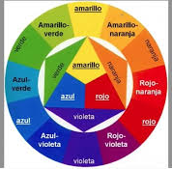
NOLA ERATU PINTURAK
2.1 Argia erabiliz sortutako koloreak
Kolore guztiak 3 oinarrizko koloreekin sortu (Berdea,Gorria,Urdina).
Koloreak 2 eratan sor ditzakegu:
• Adizio bidezko nahasketa: 3 kolore baseak
• Kenketa bidezko nahasketa:Argia erabiliz,objetu materialak koloreak xurgatu
.

Slide 4
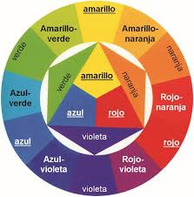
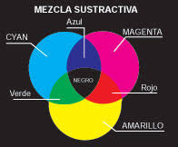
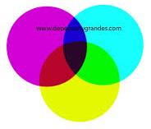
Pigmentu erabiliz sortutako koloreak.
Lantegietako pintura-koloreak lortzeko erabiliko dugu kenketa bidezko
nahasketa. Pigmentu bakoitzak kolore bat islatuko du, eta begietara
argia igorriko.
Pigmentuekin lan egiteko, honako hauek dira oinarrizko koloreak:
• zian-urdina
• magenta
• horia
Pintura-fabrikatzailearen kolore-karta osoa egiteko, ez dira nahikoak oi-
narrizko 3 koloreak, ibilgailuen koloreek hainbat berezitasun dituzte eta
(partikula metalizatuak, mikak...).
Pigmentu-koloreak

Slide 5
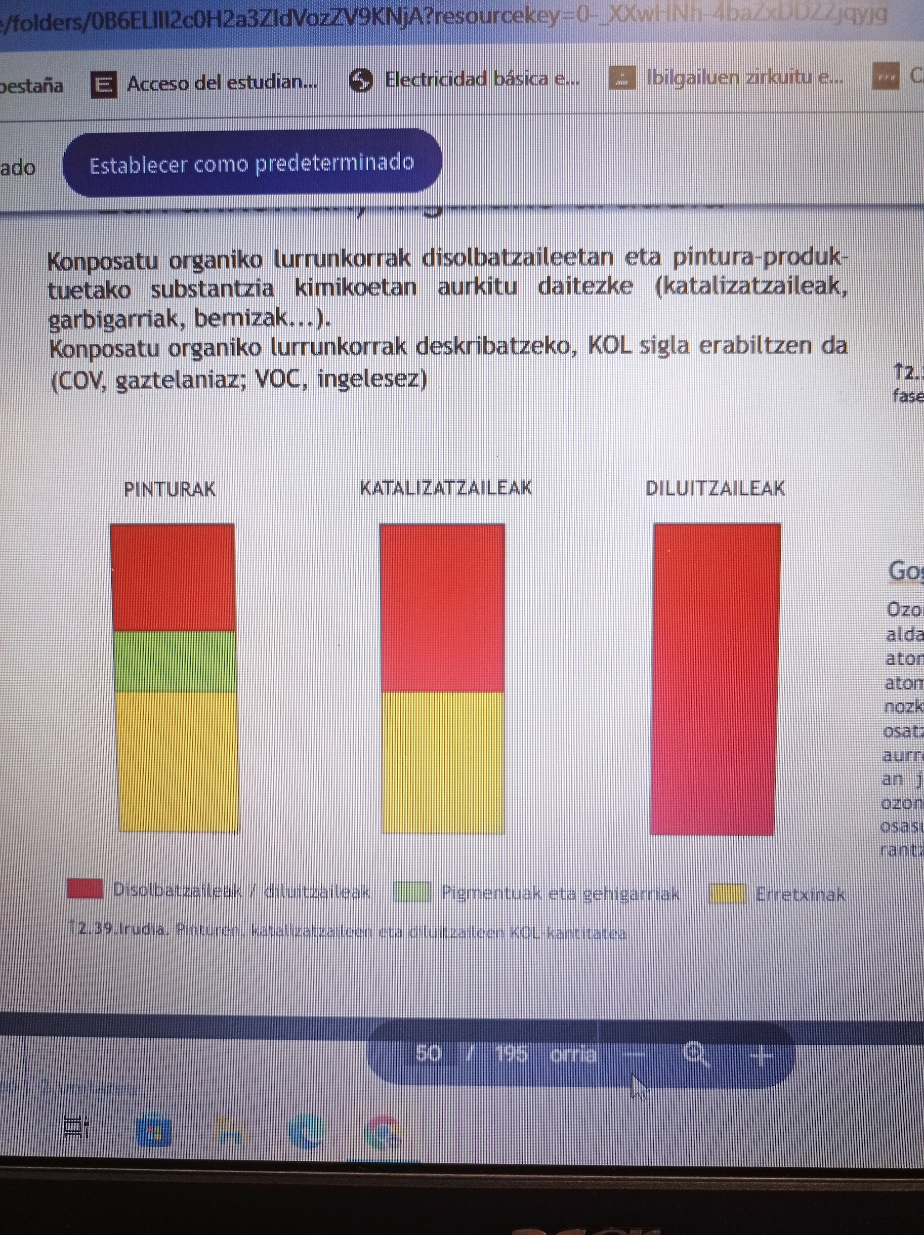
KOLen (Konposatu Organiko Lurrunkorrak) inguruko araudia.
Konposatu organiko lurrunkorrak disolbatzaileetan eta pintura-produk-
tuetako substantzia kimikoetan aurkitu daitezke (katalizatzaileak,
garbigarriak, bernizak...).
Atmosferako lehen geruzetan, (KOLek) oxido nitrosoarekin erreakzionatuko dute, eta, eguzki-izpien laguntzari esker, ozonoa sortuko. Sortutako ozo-
noa ingurumenarentzat oso kaltegarria da.
HS produktuak, HVLP pistolak eta ur-pinturak agertzea
izan zen araudi horien ondorioetako bat.
• Produktuaren KOLen taldea: prestatzea eta garbitzea (A), mastikak
eta zigilatzaileak (B), inprimazioak eta aparejuak (C), akabera (D) eta
produktu bereziak (E)
• Nolako mugak dituzten KOLek horietako talde bakoitzaren arabera.

Slide 7
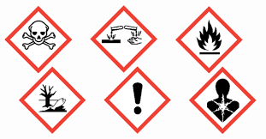
PIKTOGRAMA
Arrisku-piktograma etiketa bati atxikitako irudi bat da, eta ohartarazpen-sinbolo bat eta kolore espezifikoak ditu, substantzia edo nahasketa jakin batek osasunari edo ingurumenari eragin diezaiokeen kalteari buruzko informazioa transmititzeko.

Slide 8
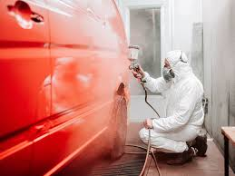
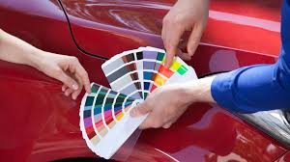
Konpontze pinturak
Konpontze-pinturak Kaltetutako pintura-geruzak berriz ezartzea da lantegiko pintura konponketen helburua. Horretarako, korrosio-aurkako tratamenduak eta ibilgailuaren kolorea errespetatu behar ditugu. Ibilgailuaren antzinatasunaren arabera, hainbat sistematan egoten dira pintaturik.

Slide 9
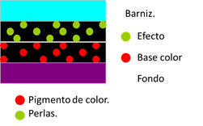
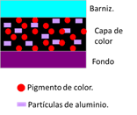
Pintura motak
Monokapa
Bikapa
Trikapa

Slide 10
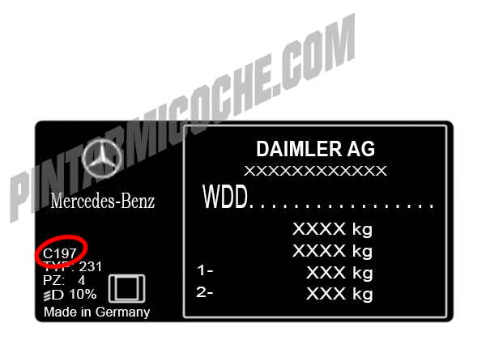
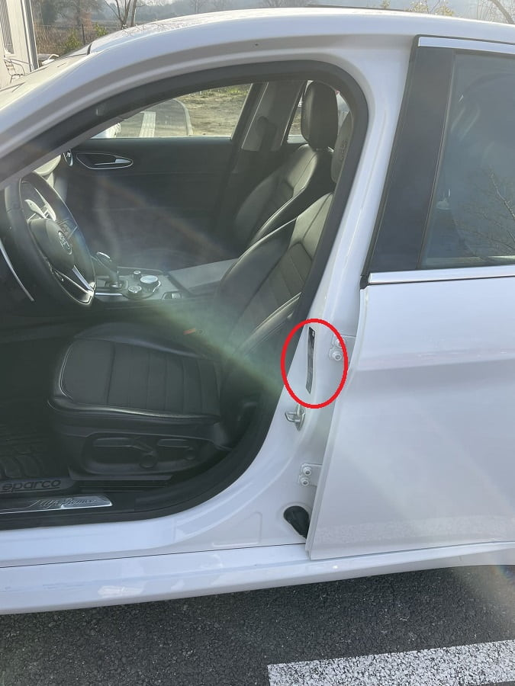
PINTURA KODEA IDENTIFIKATZEA ETA AURKITZEA
Normalean fabrikatzaileak txasisean jartzen dute pegatina batean edo inprimatuta.
Fabrikatzaile bakoitzak puntu desberdinak ditu pegatinak itsasteko

Slide 11
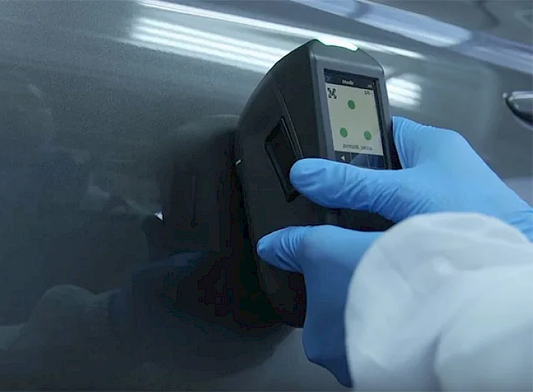
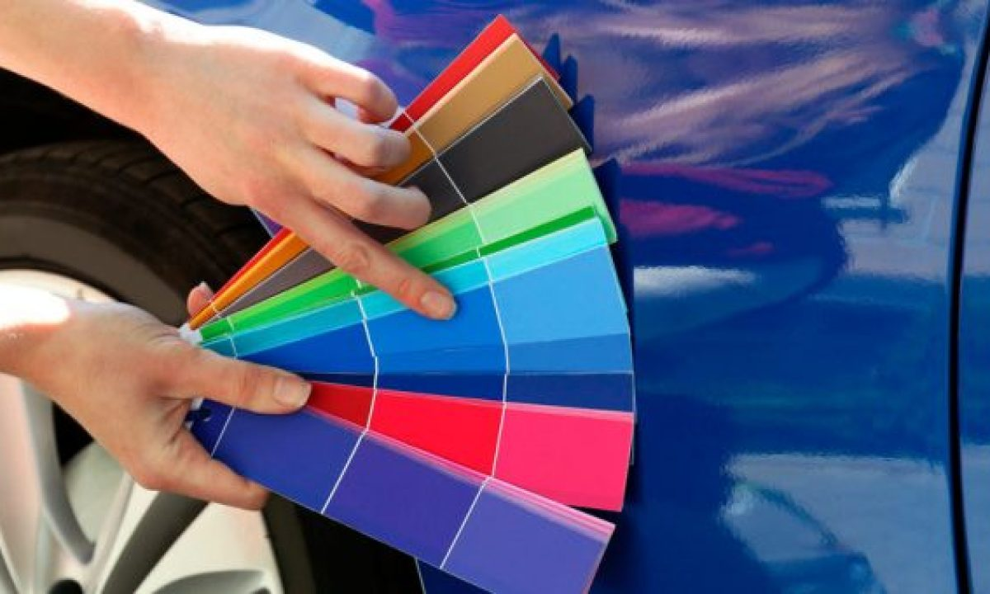
NOLA FORMULATU KOLOREAK
Ibilgailuetako koloreak egiteko bi modu ditugu:
• Ibilgailuaren fabrikatzaileak eskainitako pintura-kodea erabiltzea.
• Kolore antzekoena bilatzea, eta hori doitzea.
Ibilgailu bat berriz pintatzeko orduan, pintura berria oinarrizko kolorearekin alderatuta ezberdina izan daiteke. Ezberdintasun horiek honako 2 arrazoi hauengatik gerta daitezke:
• Fabrikako eta lantegiko pigmentuak ezberdinak izatea.
• Ibilgailuaren kolorea zaharturik egotea.

